Slide 1
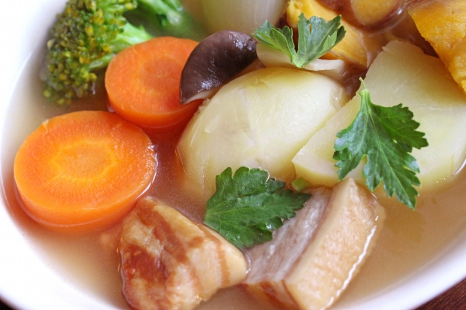
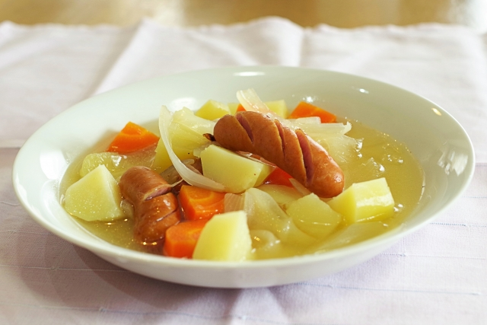
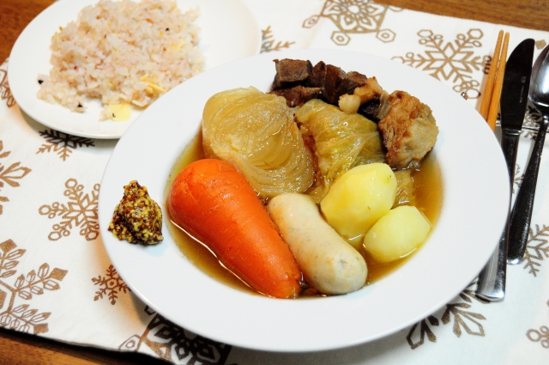
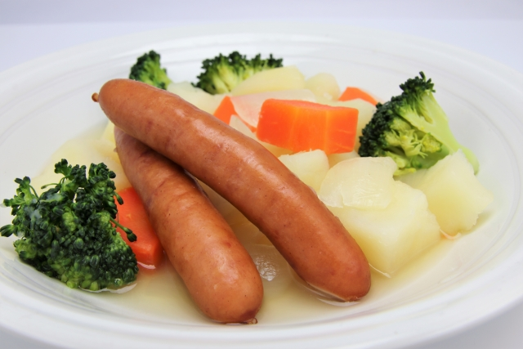
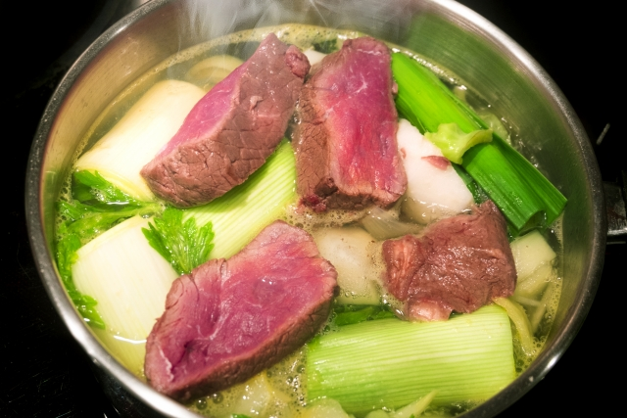
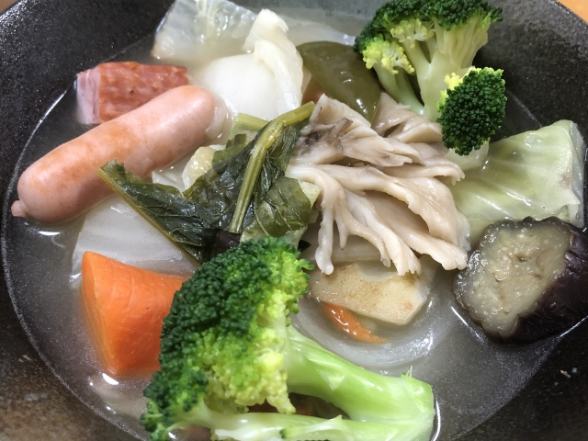
冬あったかレシピ「ポトフ」の
売れるキャッチコピー
POP例、販促企画6選
冬あったかレシピ「ポトフ」の
売れるキャッチコピー
POP例、販促企画6選

Slide 2
ポトフを懐かしい 我が家の味に！
冬のポトフを心も体もあったかくなる
我が家の味にする。
ポトフは牛塊肉と野菜を切って
火にかけるだけ！
だから、
材料と味付けで我が家らしさが出る。

Slide 3


大きな具材のポトフは
メインディッシュ！
大きい具材をナイフとフォークで食べるポトフは立派なメインディッシュ。
スープを別皿にするフランス流でさらに豪華な食事になります。
しかも、それらが一鍋でできちゃいます。
残ったスープは別料理にブイヨンで使え目一杯味わえます。

Slide 4
安いお肉だから
暖かくておいしいポトフができます！
安いお肉だから
暖かくておいしいポトフができます！
●ポトフは香辛料と塩だけの味付け、具材の旨味で深い味わいになります。
●すね肉やもも肉、かた肉などの硬いお肉は煮込むと美味しい味がでます。
・・・ポトフは安くて、美味しくて、簡単調理の冬の優れメニューです。

Slide 5
寒い冬には生姜を入れて
寒い冬には生姜を入れて
ポトフ！
ポカポカ
ポトフ！
ポカポカ
●体を温めるポトフに生姜を入れればさらにポカポカ。
●美味しいポトフで体を温め風邪対策にもなります。

Slide 6
ポトフで
大好きウィンナーと
野菜モリモリ！
ポトフで
大好きウィンナーと
野菜モリモリ！
●ポトフは彩りの良さでお子さんも大好き！
●ウィンナーといっしょで野菜もモリモリ！
●小さめに切ったり、飾り切りで喜びます！

Slide 7
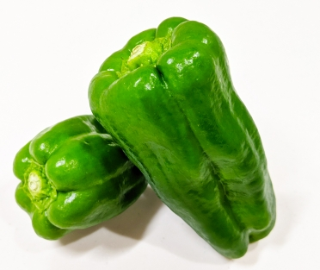
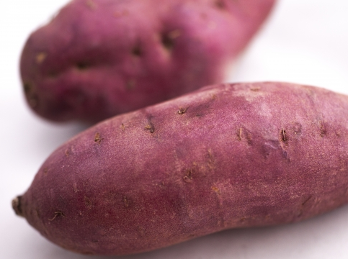
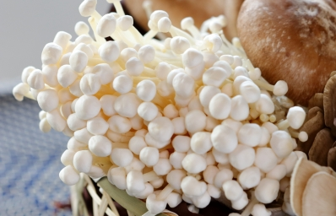
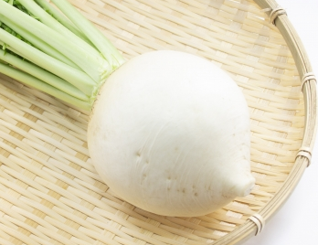
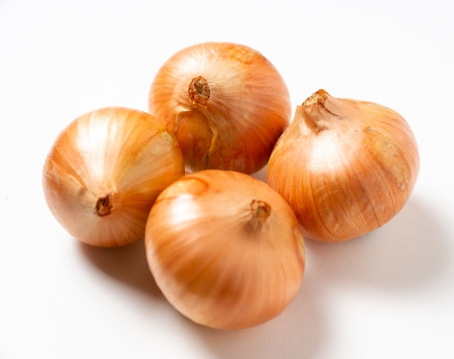
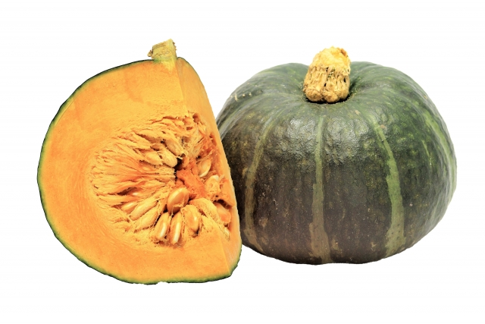
シンプルだけど
多彩な風味のポトフ
シンプルだけど
多彩な風味のポトフ
ポトフの味付けは香辛料と塩だけのとてもシンプルなレシピ。
でも
基本野菜以外にも使う具材によって多彩な風味が楽しめます！
ポトフの味付けは香辛料と塩だけのとてもシンプルなレシピ。
でも
基本野菜以外にも使う具材によって多彩な風味が楽しめます！

